Slide 1
2048

Slide 2
2048
Ho Chi Minh City
University Of Technology And Education
Faculty Of High Quality Training
Nguyen Q. Long
Nguyen N. Hao

Slide 3
2048
2048
Gabriele Cirulli
(1995, Italia)
Score:
New Game

Slide 4
2048
Gabriele Cirulli
(1995, Italia)
New Game
2
8412
4
Score:
0
2
4
1024
1024
2
4

Slide 5
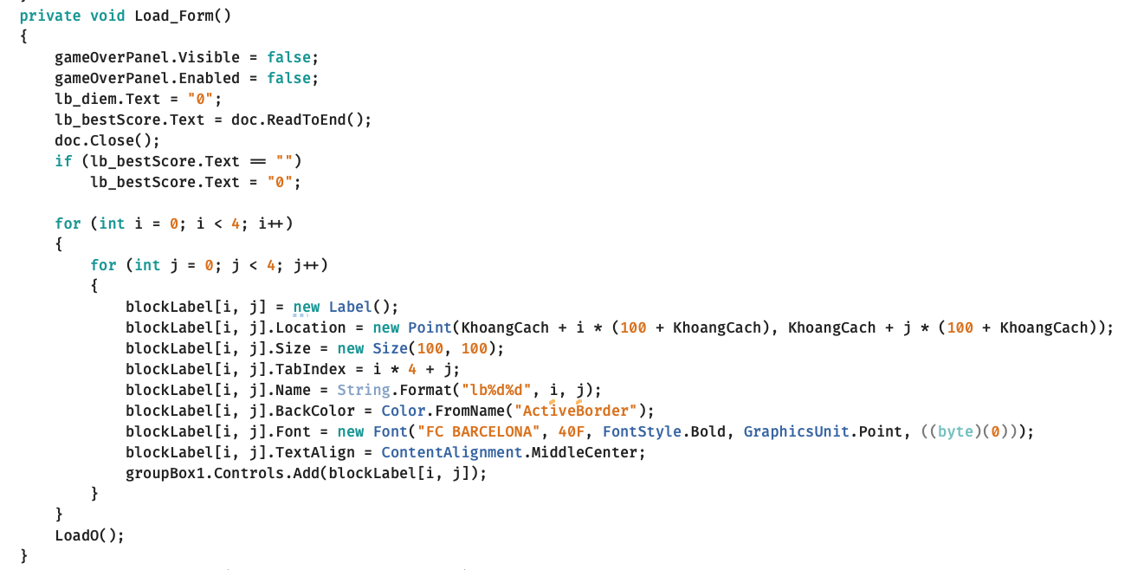
New Game
XÂY DỰNG PHẦN MỀM
LƯỚI GAME

Slide 6
New Game
XÂY DỰNG PHẦN MỀM
LƯỚI GAME
LƯỚI GAME

Slide 7



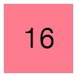
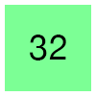
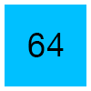
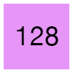
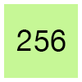
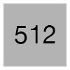


XÂY DỰNG PHẦN MỀM
LƯỚI GAME
CÁC KHỐI GIÁ TRỊ

Slide 8
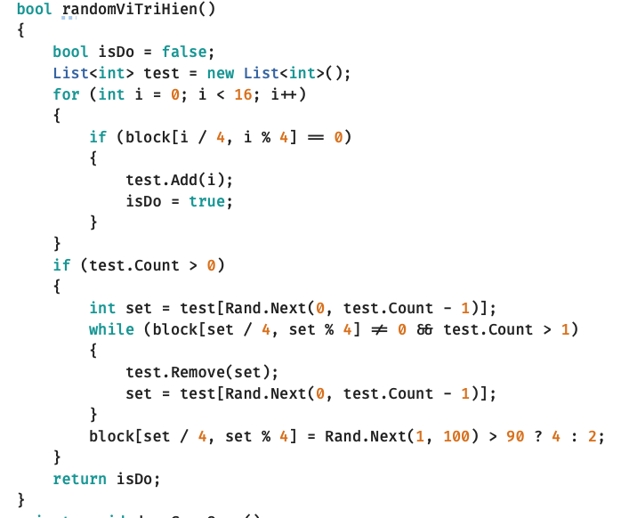
XÂY DỰNG PHẦN MỀM
LƯỚI GAME
CÁC KHỐI GIÁ TRỊ

Slide 9
XÂY DỰNG PHẦN MỀM
CÁC KHỐI GIÁ TRỊ
ĐỌC PHÍM ĐIỀU HƯỚNG

Slide 10
XÂY DỰNG PHẦN MỀM
CÁC KHỐI GIÁ TRỊ
ĐỌC PHÍM ĐIỀU HƯỚNG

Slide 11
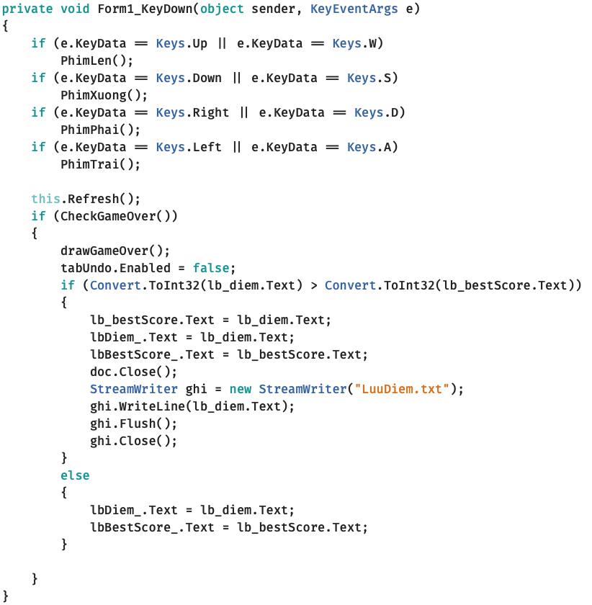
XÂY DỰNG PHẦN MỀM
ĐỌC PHÍM ĐIỀU HƯỚNG
TẠO KHỐI GIÁ TRỊ NGẪU NHIÊN

Slide 12
XÂY DỰNG PHẦN MỀM
ĐỌC PHÍM ĐIỀU HƯỚNG
TẠO KHỐI GIÁ TRỊ NGẪU NHIÊN

Slide 13
XÂY DỰNG PHẦN MỀM
2
TẠO KHỐI GIÁ TRỊ NGẪU NHIÊN
DI CHUYỂN & HỢP NHẤT KHỐI

Slide 14
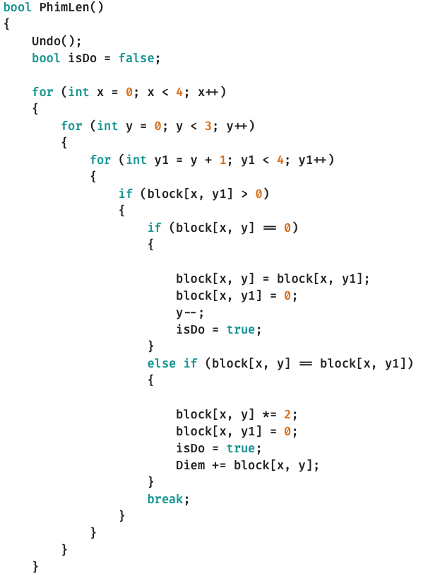
XÂY DỰNG PHẦN MỀM
TẠO KHỐI GIÁ TRỊ NGẪU NHIÊN
DI CHUYỂN & HỢP NHẤT KHỐI

Slide 15
XÂY DỰNG PHẦN MỀM
DI CHUYỂN & HỢP NHẤT KHỐI
2
2
4

Slide 16
XÂY DỰNG PHẦN MỀM
DI CHUYỂN & HỢP NHẤT KHỐI
ĐỔI MÀU KHỐI

Slide 17
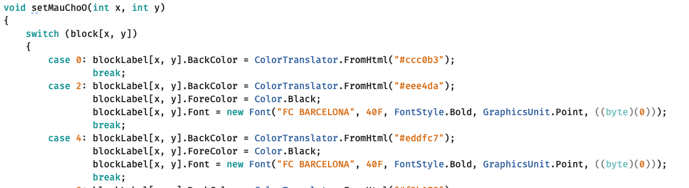
XÂY DỰNG PHẦN MỀM
DI CHUYỂN & HỢP NHẤT KHỐI
ĐỔI MÀU KHỐI

Slide 18
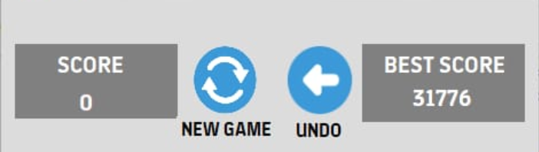
XÂY DỰNG PHẦN MỀM
HIGH SCORE & NEW GAME

Slide 19
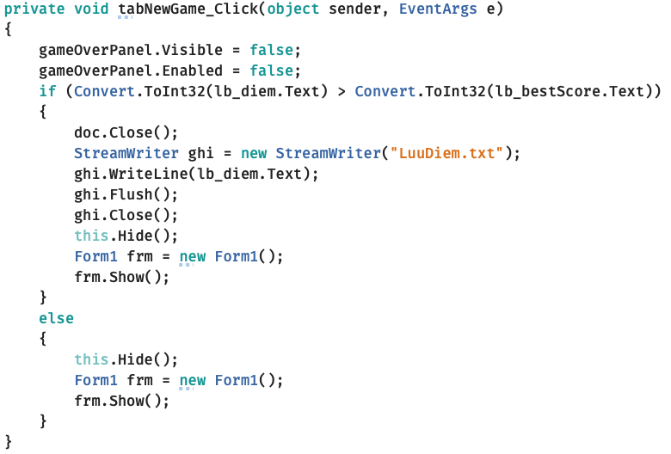
XÂY DỰNG PHẦN MỀM
HIGH SCORE & NEW GAME

Slide 20
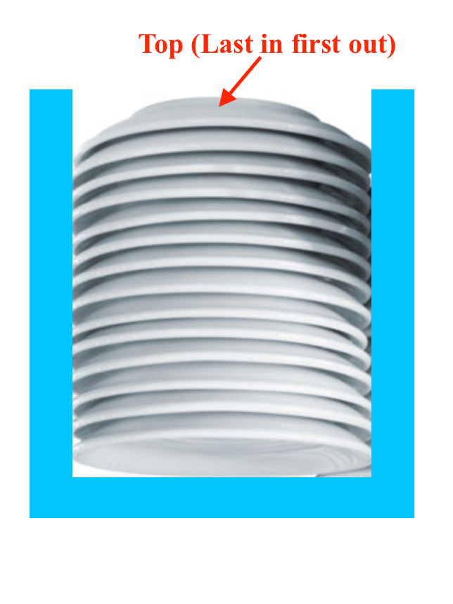
XÂY DỰNG PHẦN MỀM
UNDO

Slide 21
XÂY DỰNG PHẦN MỀM
UNDO

Slide 22
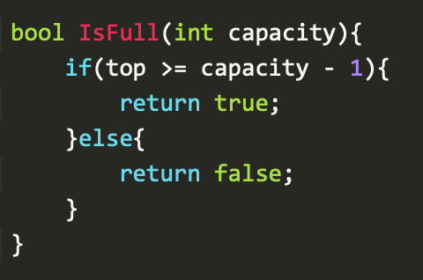
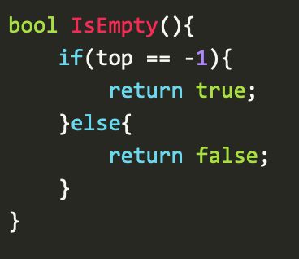
XÂY DỰNG PHẦN MỀM
UNDO
Trả về true/false thể hiện Stack có rỗng/đầy hay không

Slide 23
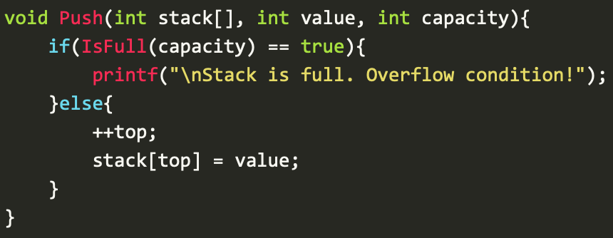
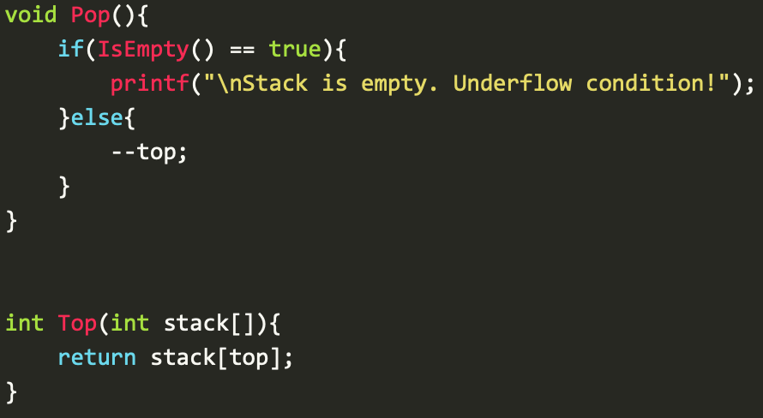
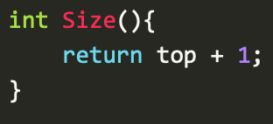
XÂY DỰNG PHẦN MỀM
UNDO
2
4

Slide 24
XÂY DỰNG PHẦN MỀM
UNDO
2
0 | 0 | 2 | 0
0 | 0 | 0 | 0
0 | 4 | 0 | 0
0 | 0 | 0 | 0
4

Slide 25
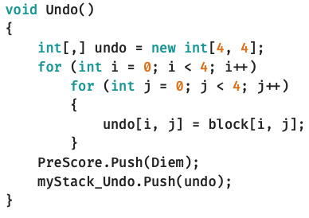
XÂY DỰNG PHẦN MỀM
UNDO
Tạo mảng 2 chiều chứa board game hiện hành

Slide 26
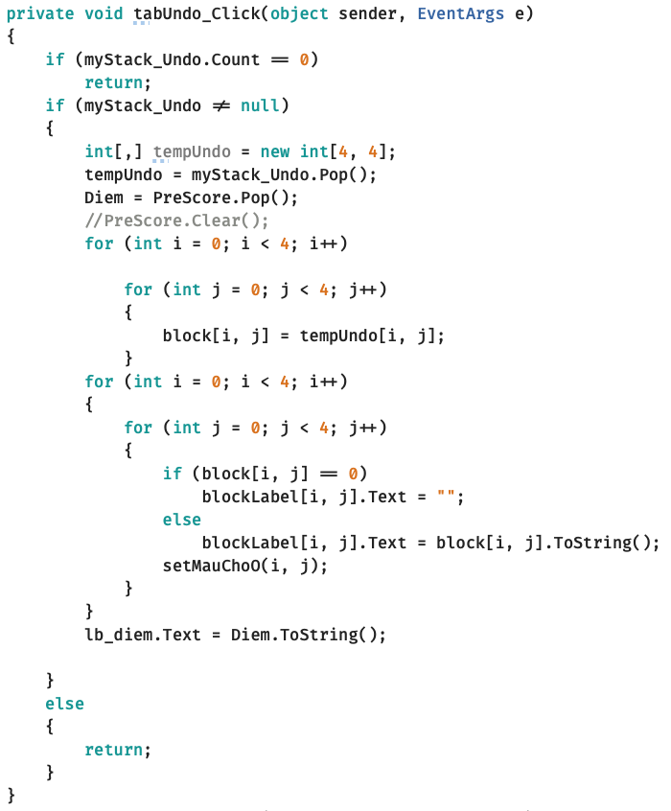
XÂY DỰNG PHẦN MỀM
UNDO
Tạo mảng 2 chiều chứa board game hiện hành
Thực hiện Undo

Slide 27
XÂY DỰNG PHẦN MỀM
KẾT THÚC & THOÁT GAME

Slide 28
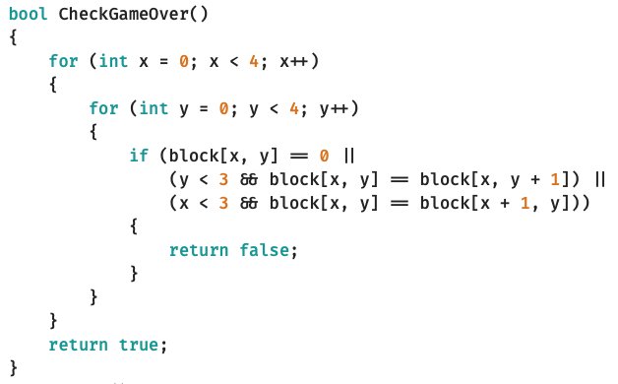
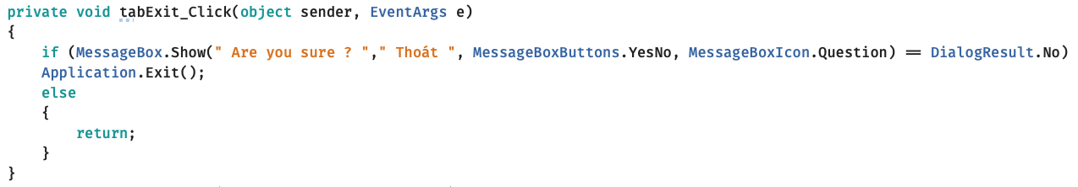
XÂY DỰNG PHẦN MỀM
KẾT THÚC & THOÁT GAME

Slide 29
XÂY DỰNG PHẦN MỀM
KẾT THÚC & THOÁT GAME
XIN CHÂN THÀNH CẢM ƠN SỰ THEO DÕI
TỪ THẦY CÙNG CÁC BẠN
2
2
4
1024
1024
2
4

